Slide 2



Slide 3
VIẾT
Nghe - viết: Làm việc thật là vui
Bảng chữ cái

Slide 4



1. Nghe – viết
Làm việc thật là vui
Quanh ta, mọi vật, mọi người đều làm việc.
Cái đồng hồ báo phút, báo giờ. Con gà trống gáy vang báo trời sắp sáng. Con tu hú gọi mùa vải chín. Cành đào nở hoa cho sắc xuân thêm rực rỡ, ngày xuân thêm tưng bừng.

Slide 5





1. Nghe – viết
Làm việc thật là vui
Đoạn văn nhắc tới các đồ vật và con vật gì?
Quanh ta, mọi vật, mọi người đều làm việc.
Cái đồng hồ báo phút, báo giờ. Con gà trống gáy vang báo trời sắp sáng. Con tu hú gọi mùa vải chín. Cành đào nở hoa cho sắc xuân thêm rực rỡ, ngày xuân thêm tưng bừng.
Các đồ vật và con vật này làm gì?

Slide 6
1. Nghe – viết
Lưu ý khi viết
Làm việc thật là vui
Đoạn chính tả gồm mấy câu?
Q
Quanh ta, mọi vật, mọi người đều làm việc.
C
Cái đồng hồ báo phút, báo giờ. Con gà trống gáy vang báo trời sắp sáng. Con tu hú gọi mùa vải chín. Cành đào nở hoa cho sắc xuân thêm rực rỡ, ngày xuân thêm tưng bừng.
C
Đoạn chính tả gồm 5 câu.
C
C
Đoạn văn có những chữ nào viết hoa?

Slide 7
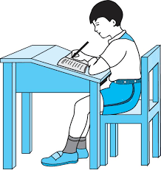
Tư thế ngồi viết
Lưng thẳng.
Không tì ngực xuống bàn.
Đầu hơi cúi.
Mắt cách vở khoảng 25 - 30cm.
Tay phải cầm bút
Tay trái tì nhẹ lên mép vở để giữ vở.
Hai chân để song song thoải mái.

Slide 8
2. Tìm những chữ cái còn thiếu trong bảng. Học thuộc tên các chữ cái.
Số thứ tự | Chữ cái | Tên chữ cái
10 | g | giê
11 |  | hát
12 |  | i
13 | k | ca
14 |  | e-lờ
Số thứ tự | Chữ cái | Tên chữ cái
15 | m | em-mờ
16 |  | en-nờ
17 |  | o
18 | ô | ô
19 |  | ơ
?
h
?
n
?
o
i
?
?
l
ơ
?

Slide 9


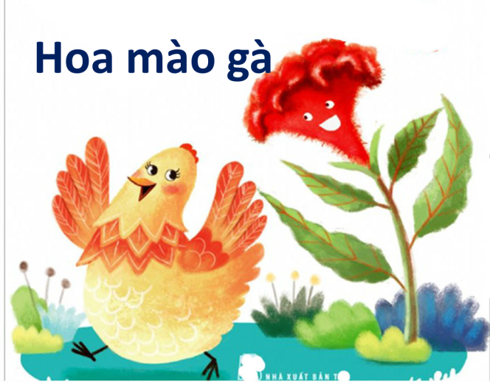
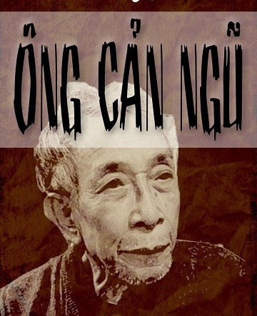

3. Dựa vào chữ cái đầu tiên, sắp xếp tên các cuốn sách theo thứ tự trong bảng chữ cái

Slide 10
3. Dựa vào chữ cái đầu tiên, sắp xếp tên các cuốn sách theo thứ tự trong bảng chữ cái

Slide 11
3. Dựa vào chữ cái đầu tiên, sắp xếp tên các cuốn sách theo thứ tự trong bảng chữ cái

Slide 12








CHÀO TẠM BIỆT
CÁC CON!

